Slide 1
欢欢班“树”的畅想
欢欢班：李亚婷 路洁

Slide 2
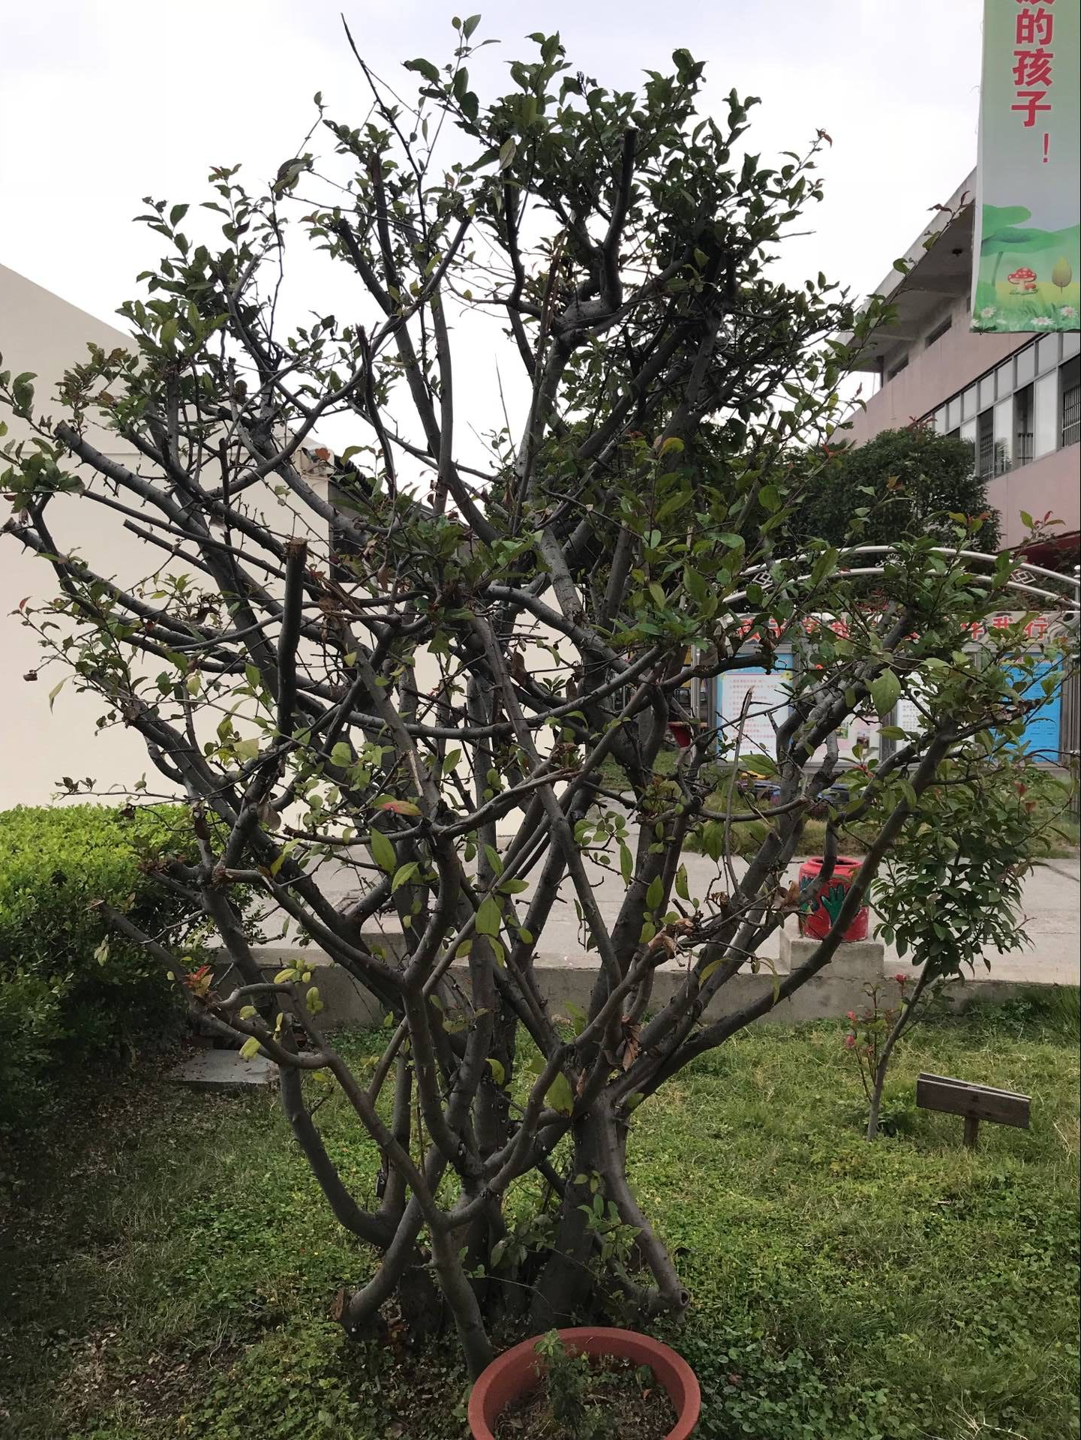
散步的时候，小朋友总是会问我“老师，这是什么树呀？”“老师，这个树上有橘子”“老师老师，这里有好多石榴。”我看孩子们对幼儿园的树这么感兴趣，于是我们对幼儿园的树进行了创编，让孩子们自己选择自己喜欢的小树去变一变。

Slide 3
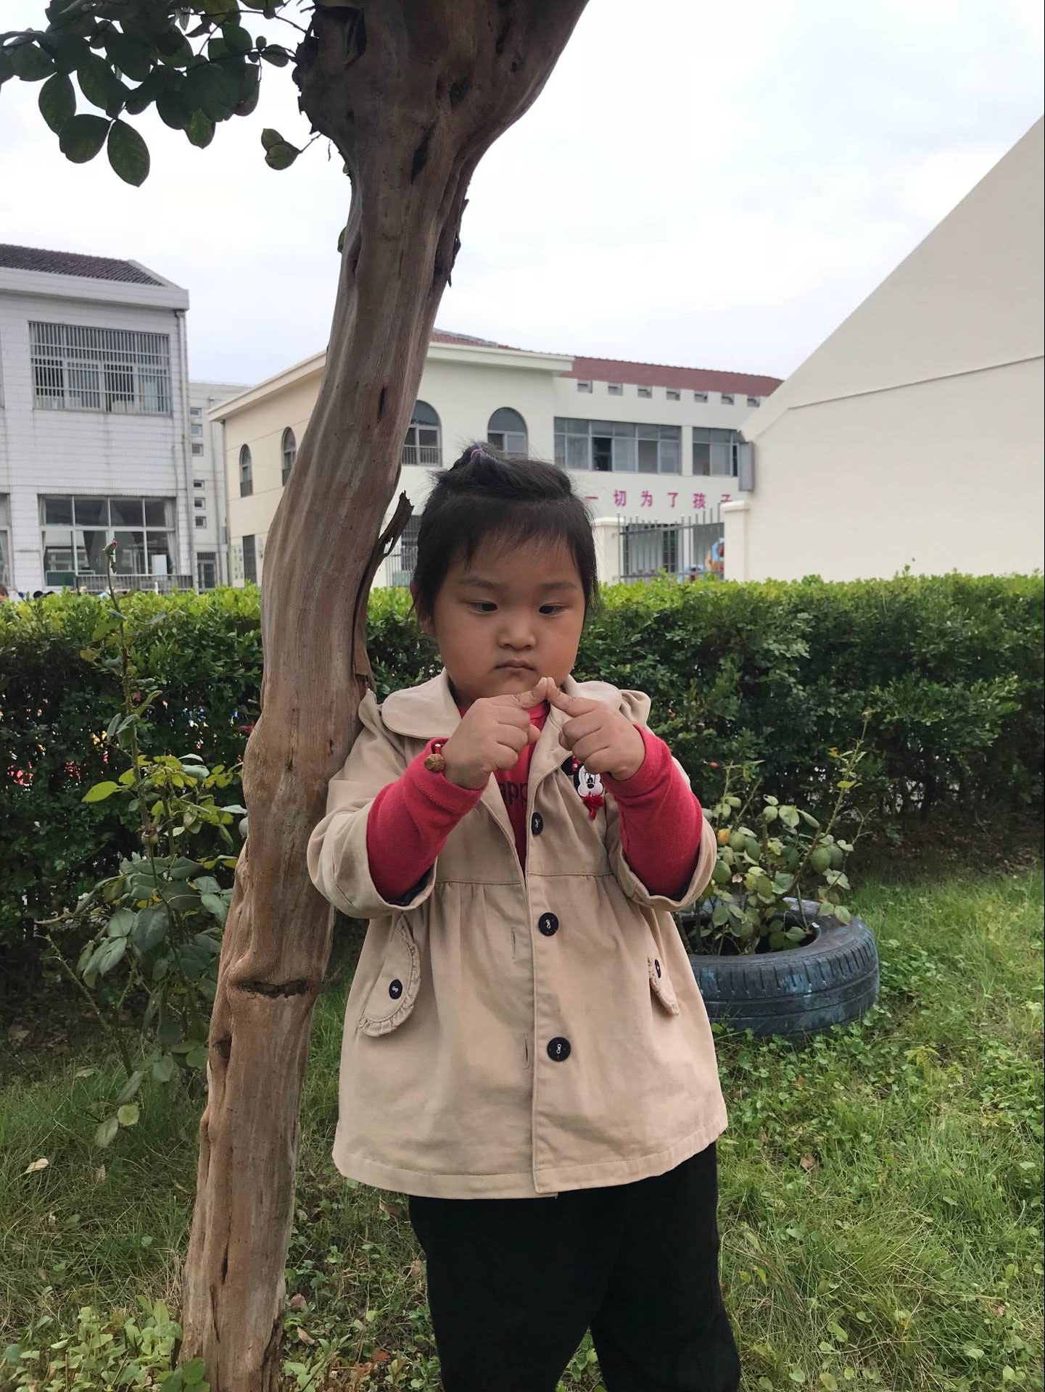
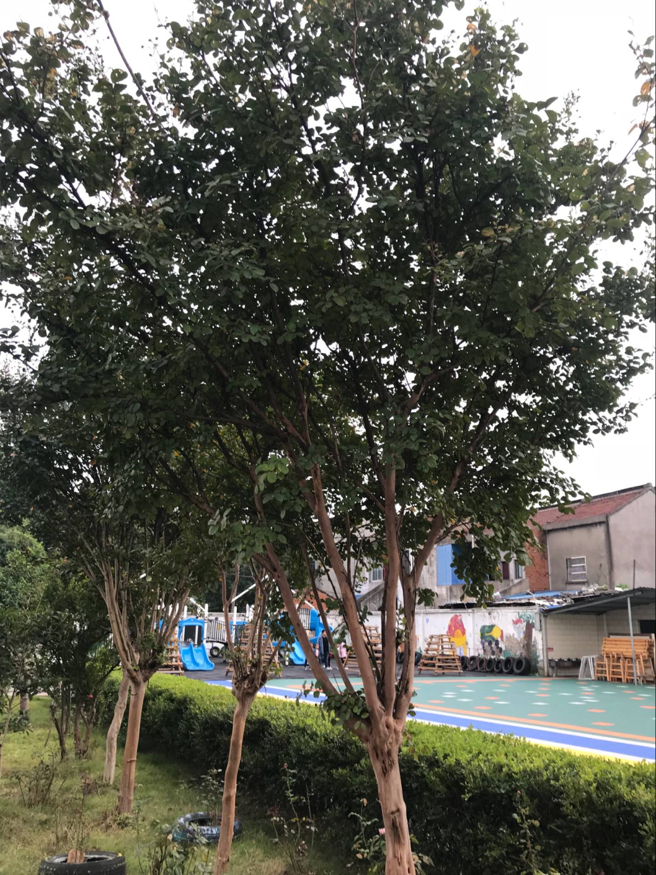
徐静玥：我手点在一起，这个树和这个树靠在一起的。

Slide 4
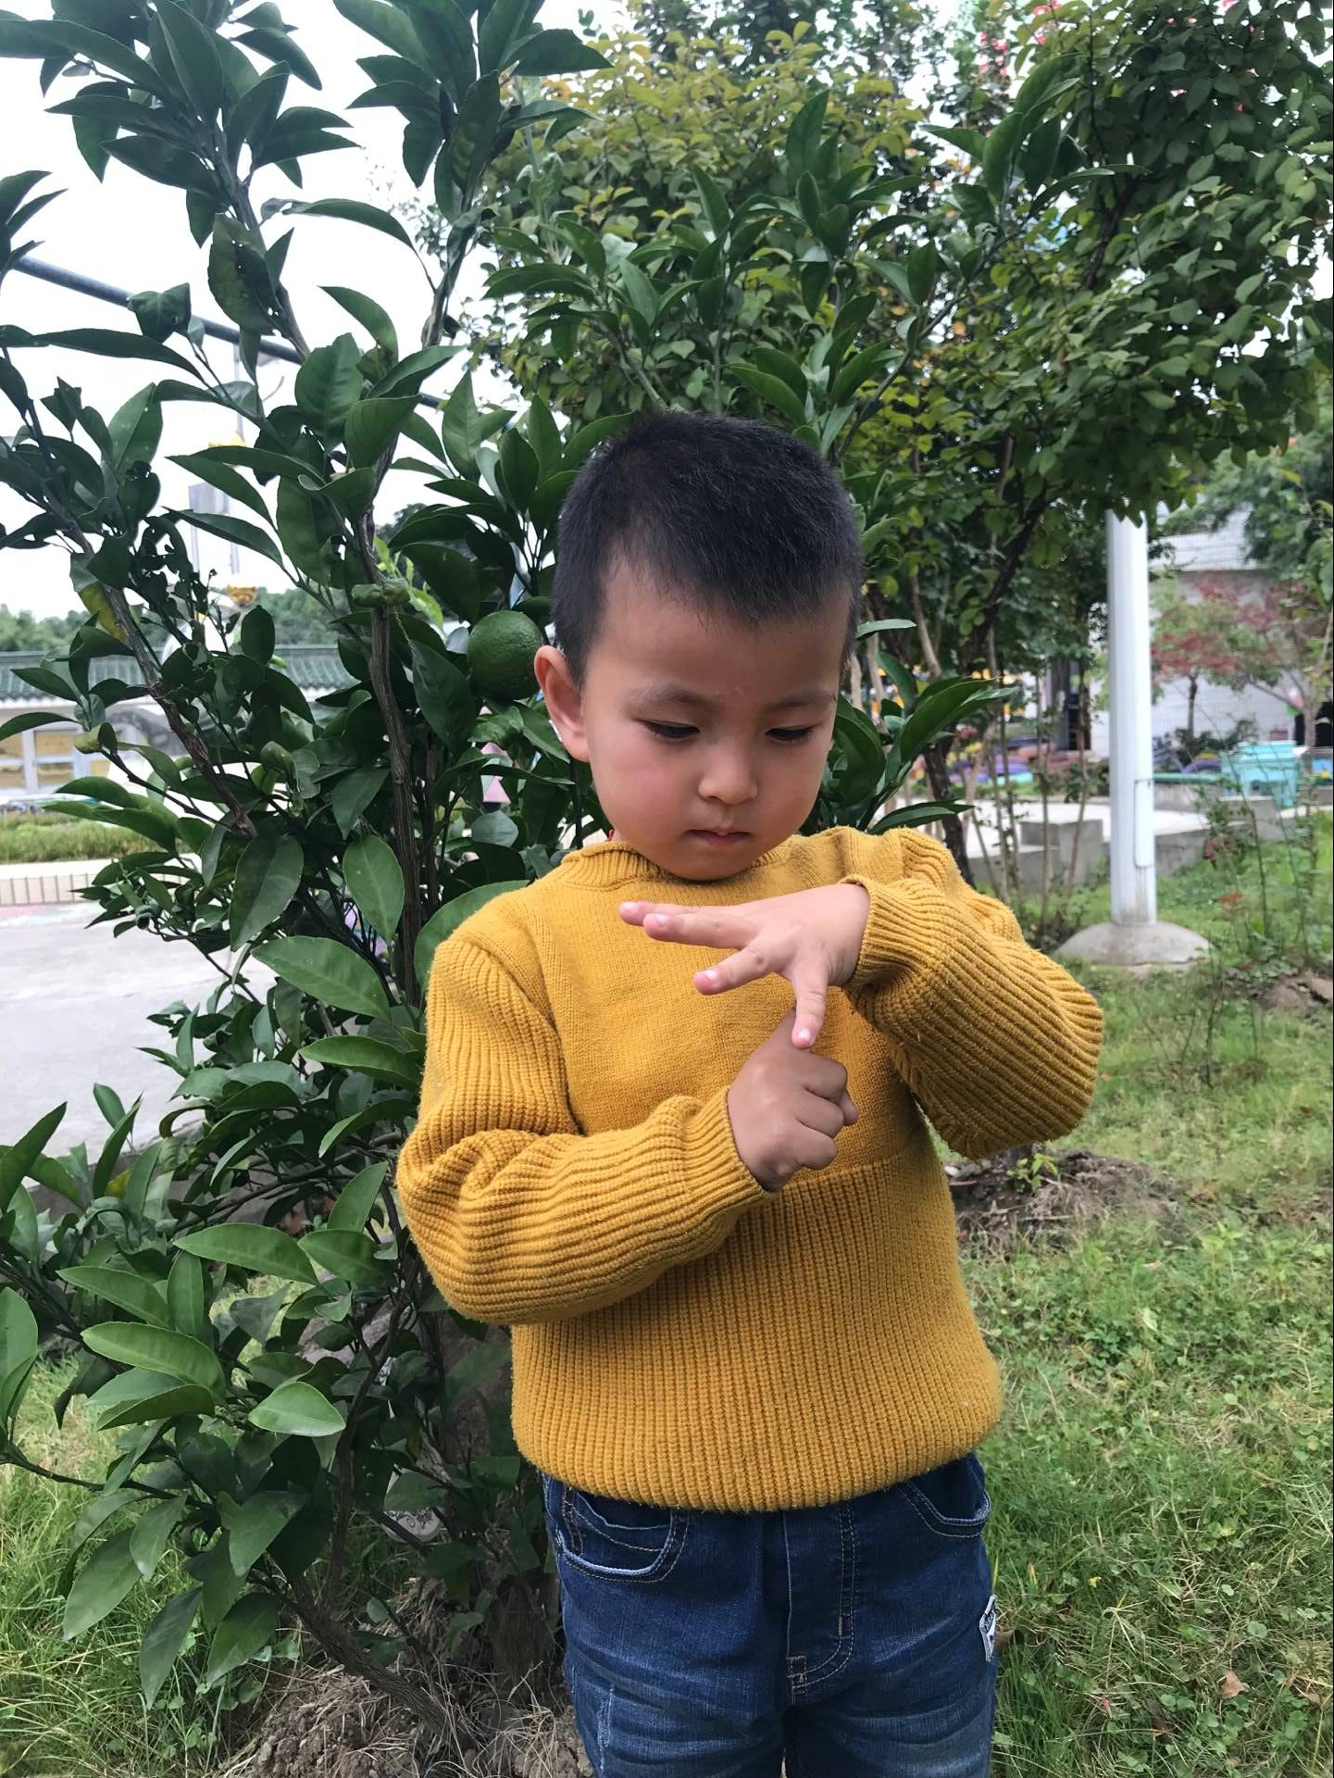
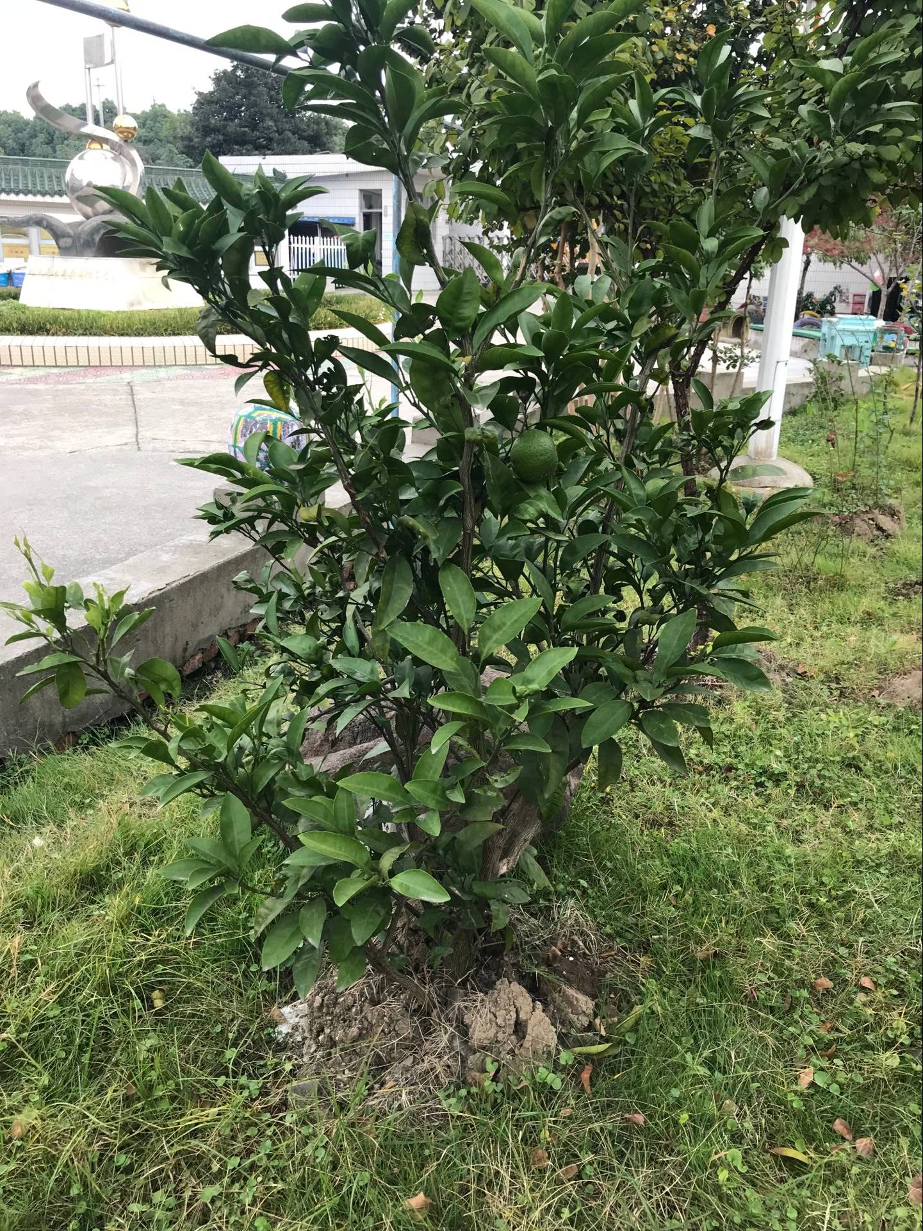
彭浩：这个拳头是树底部的泥土，上面的这个手就是叶子。

Slide 5
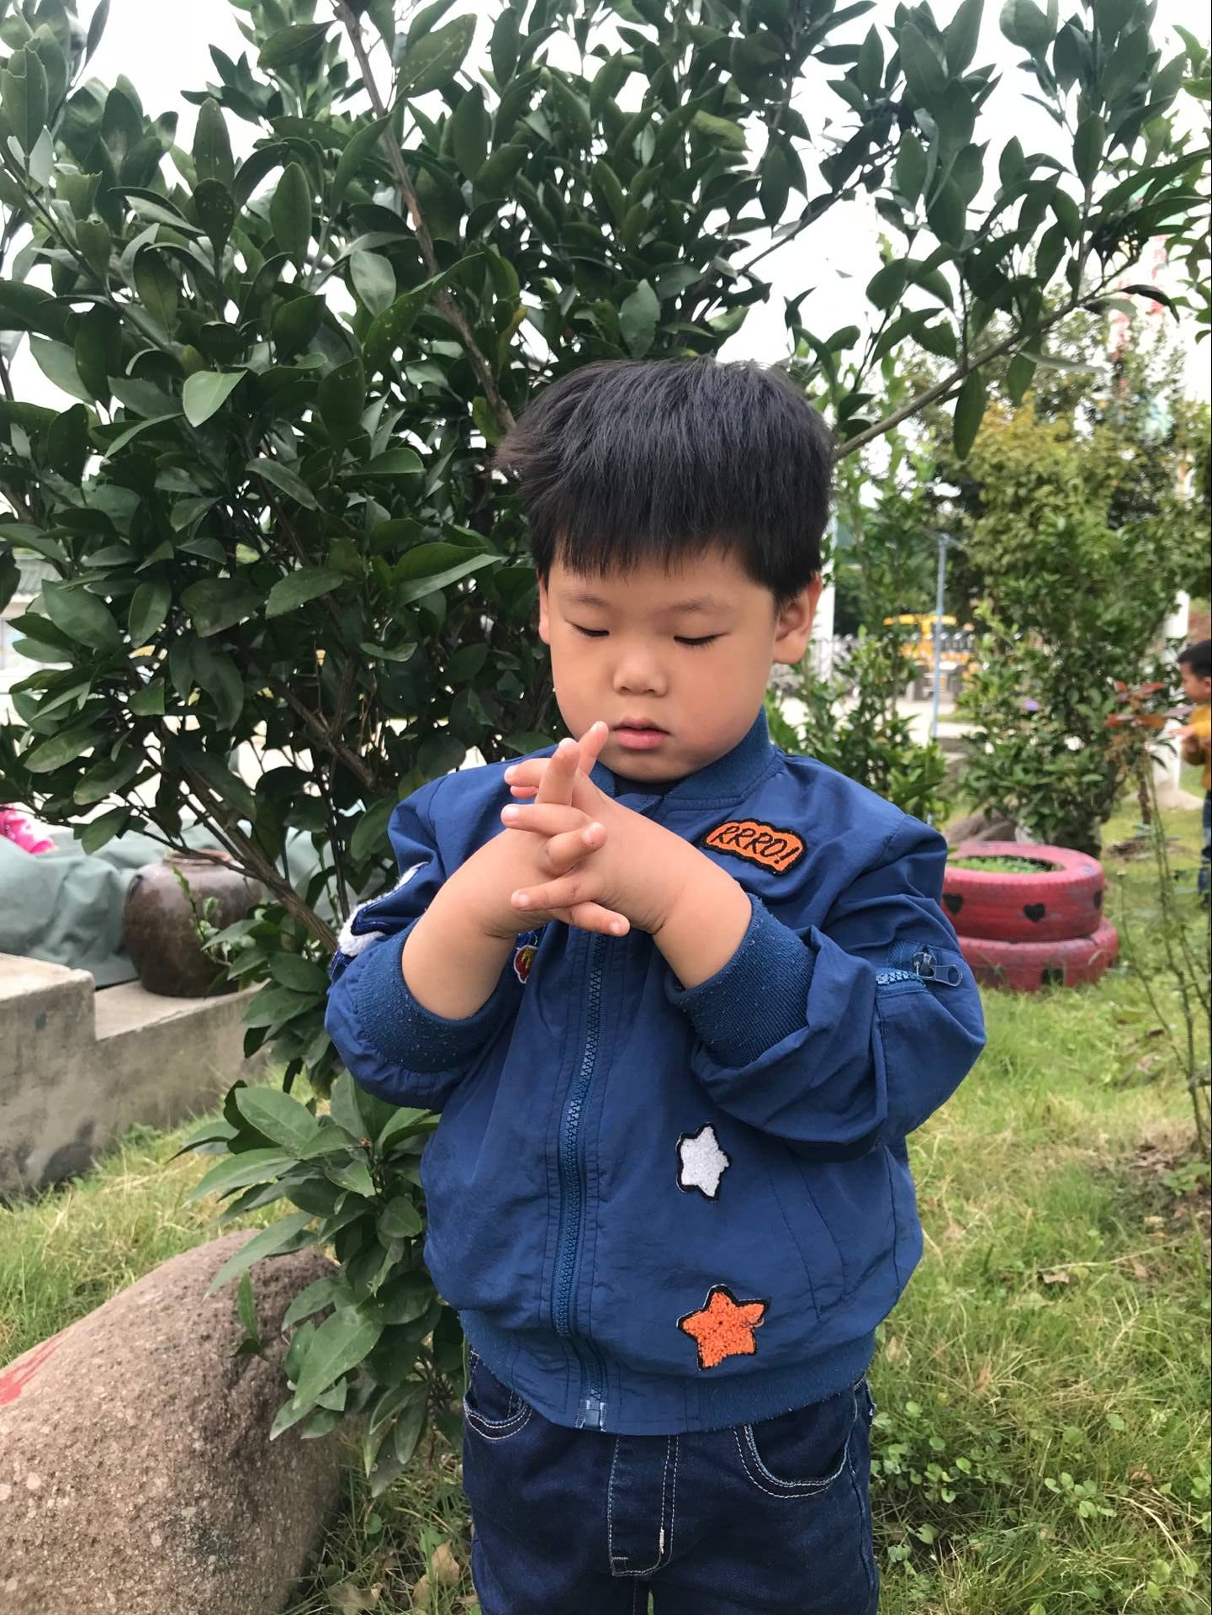
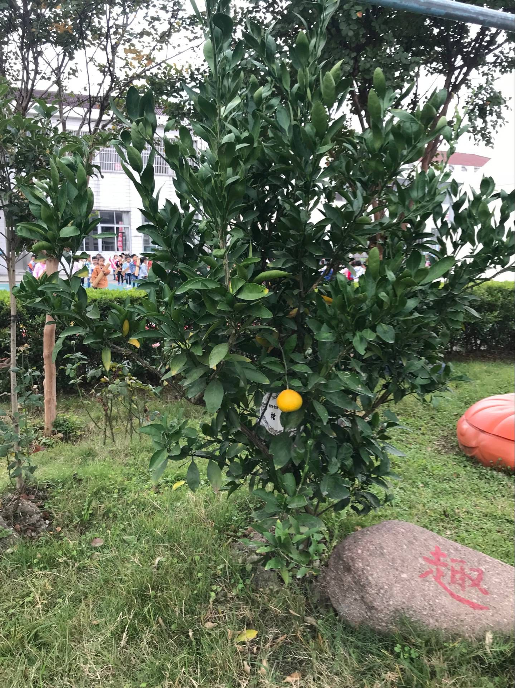
吴镐宸：这个树有好多叶子，我这个手指头都是变的叶子。

Slide 6
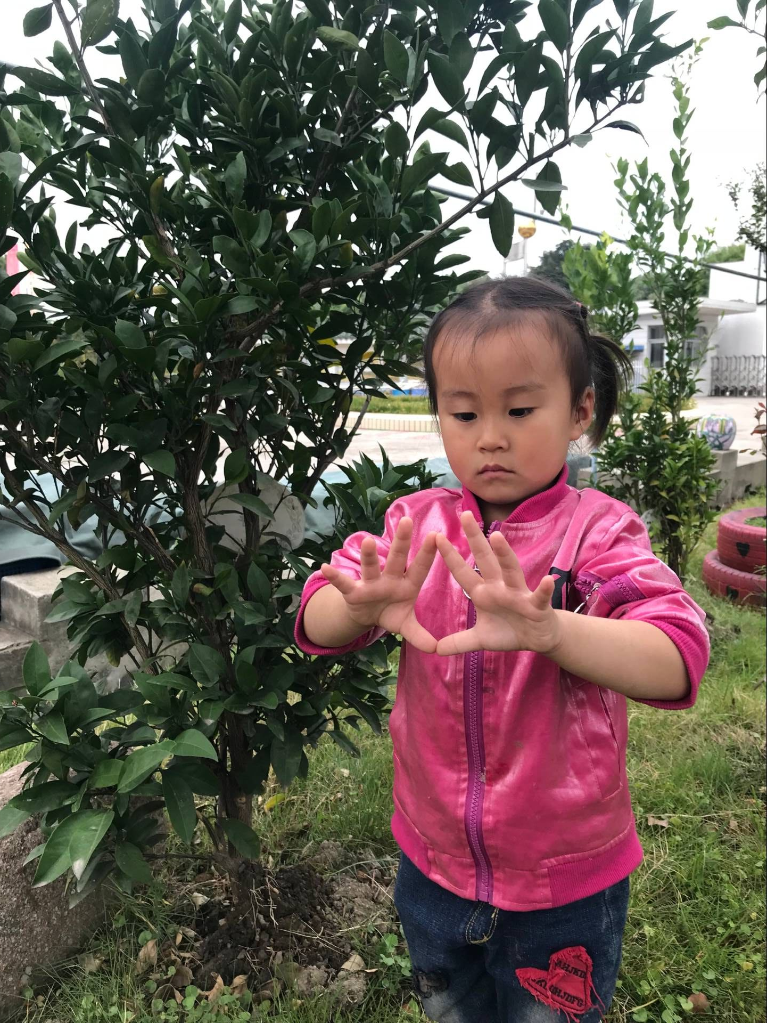
汪若菲：这中间的是橘子，圆圆的。

Slide 7
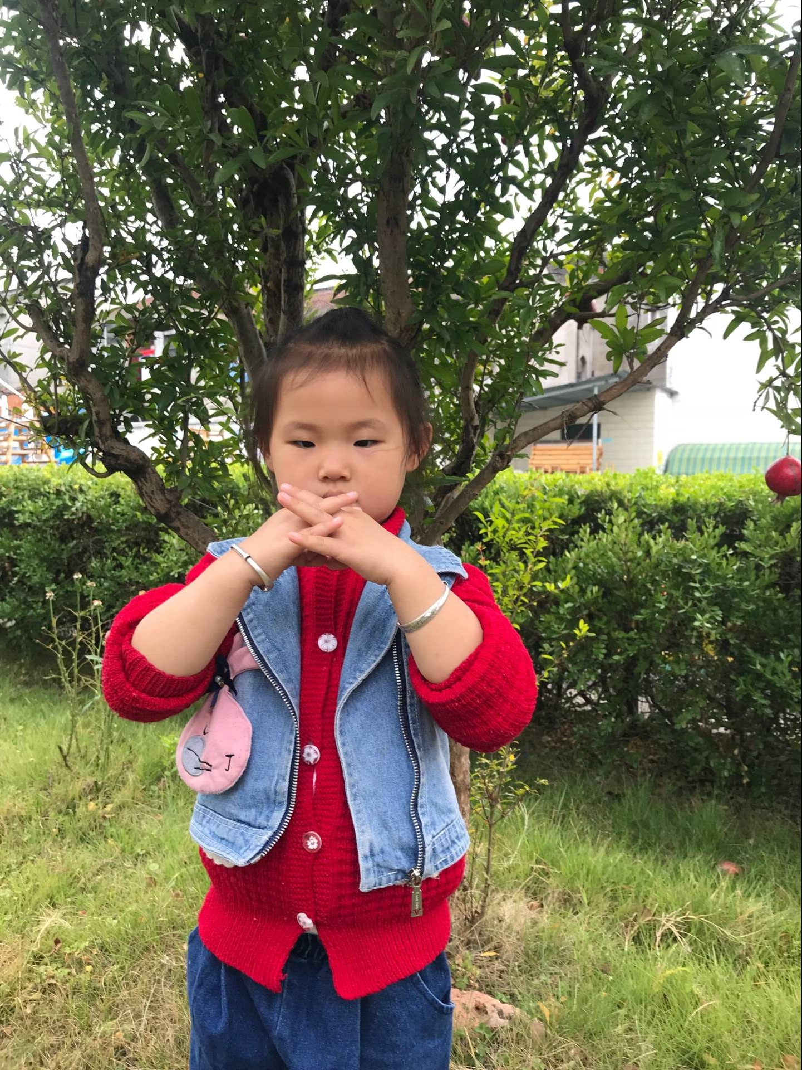
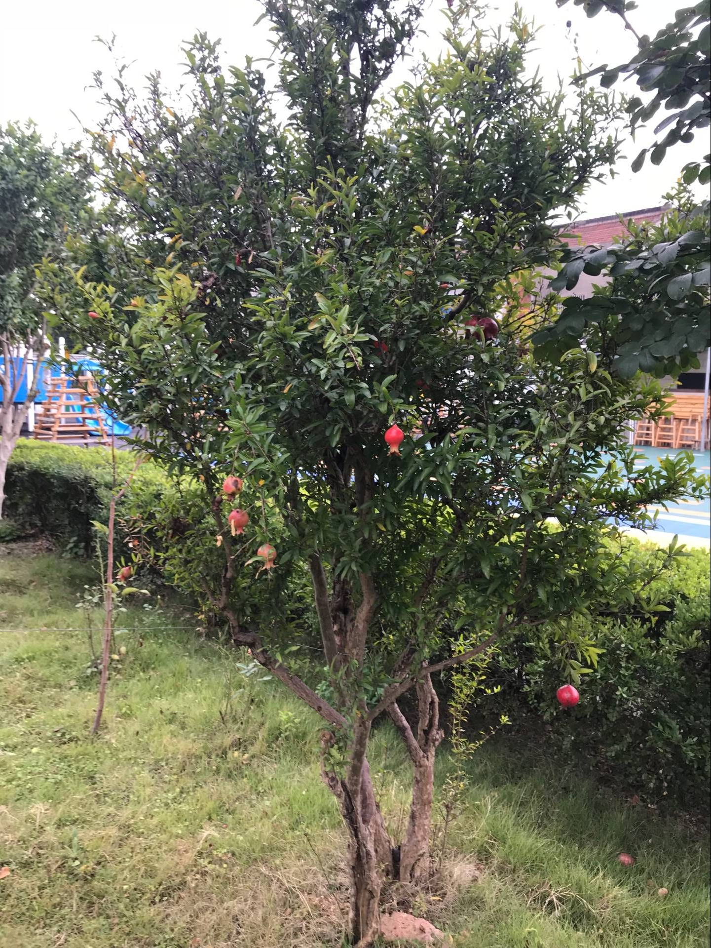
李艺涵：这个是石榴树，我变了两个石榴。

Slide 8
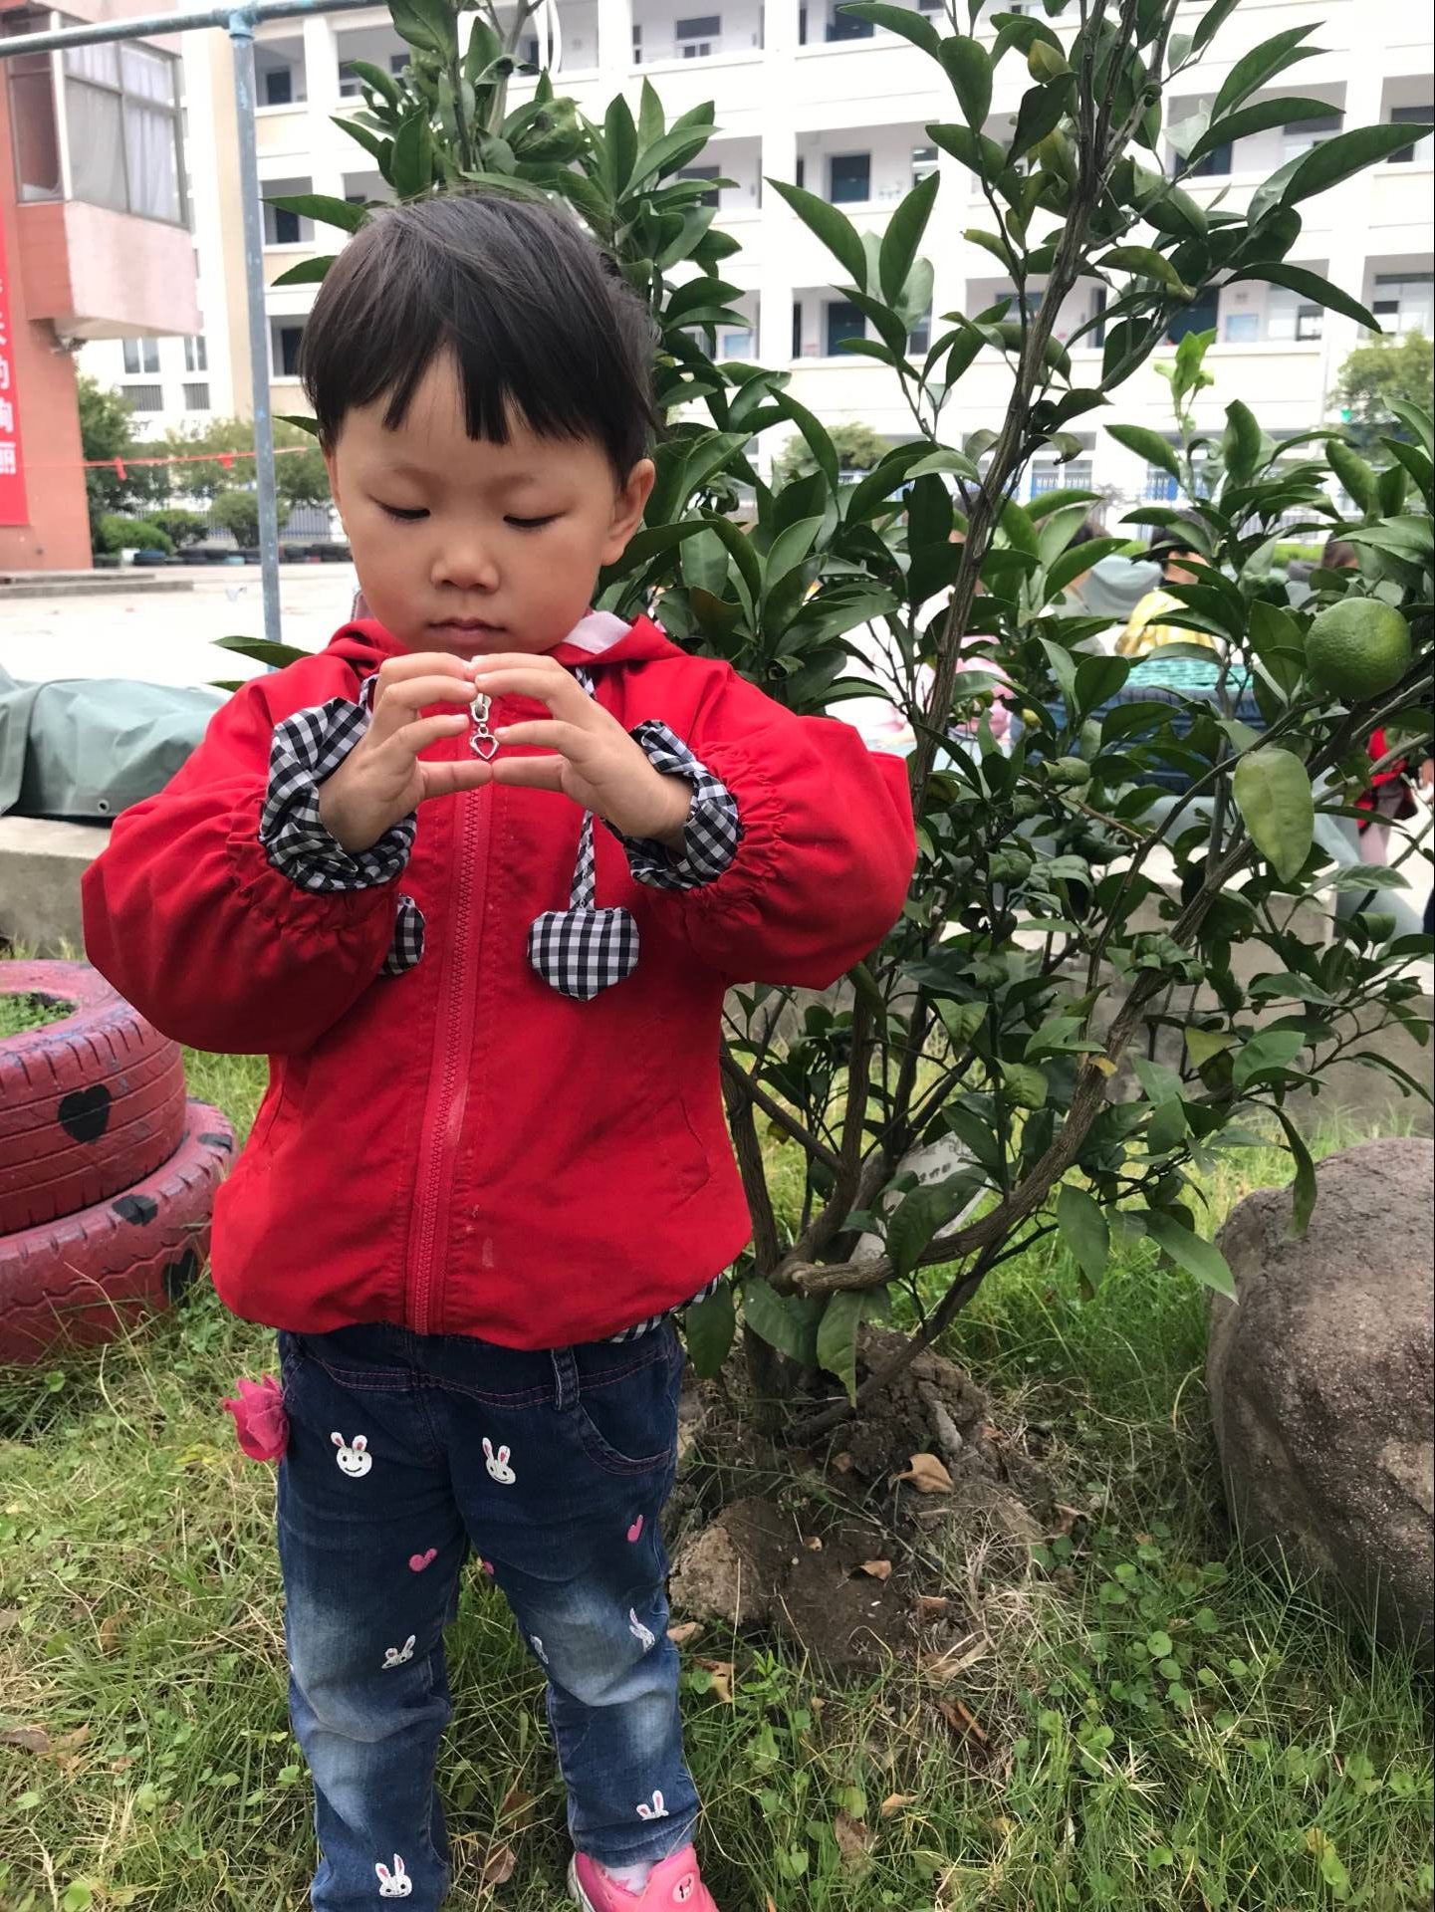
陶欣兰：我变得是橘子树，这个圆圆的是橘子。

Slide 9
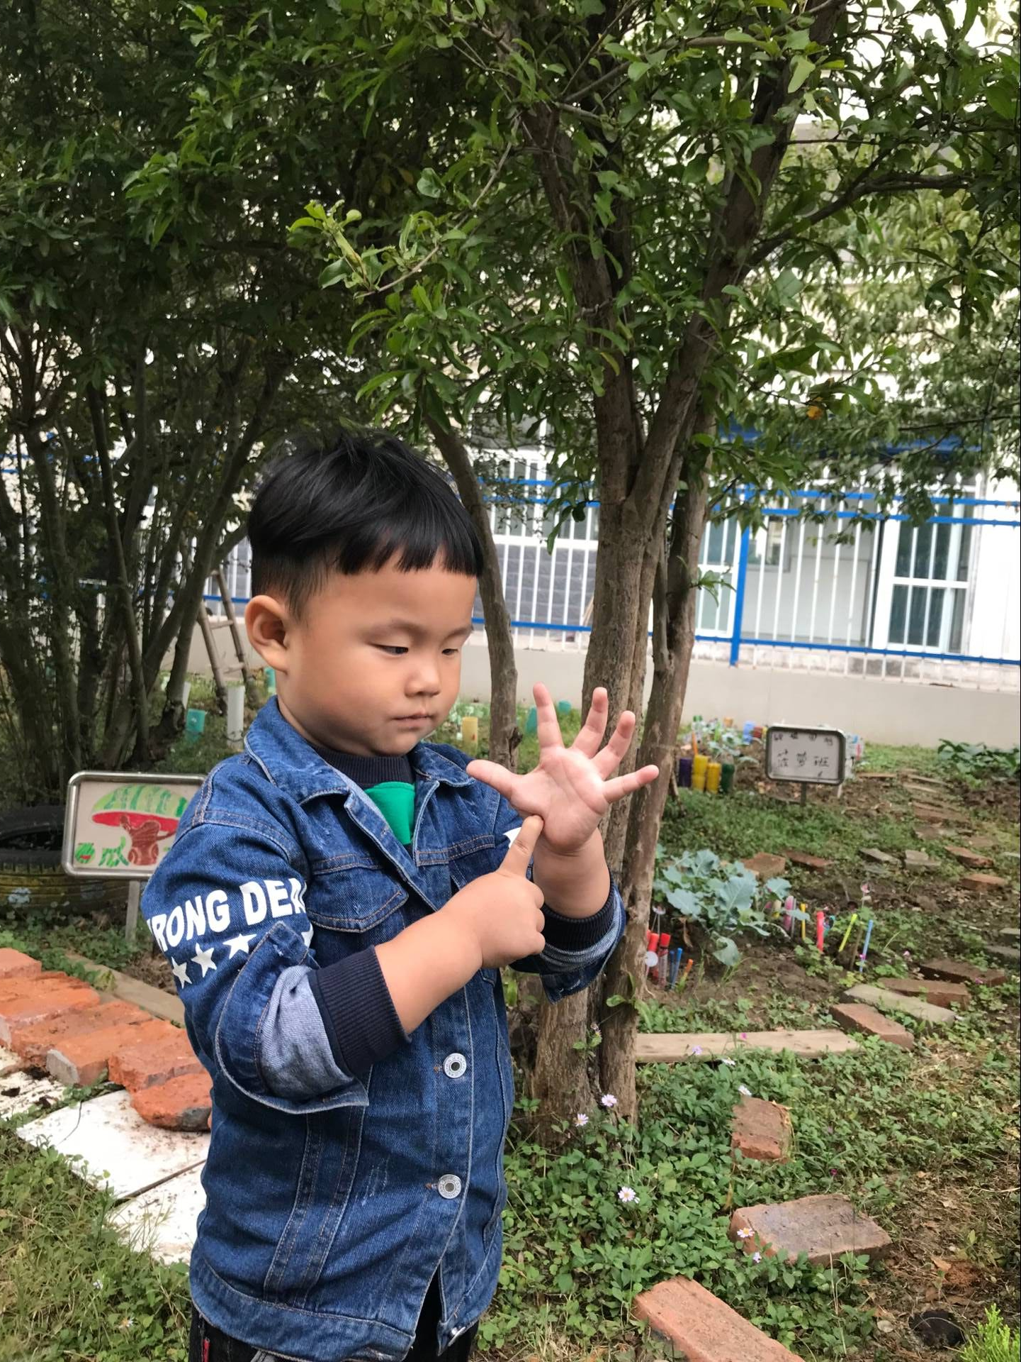
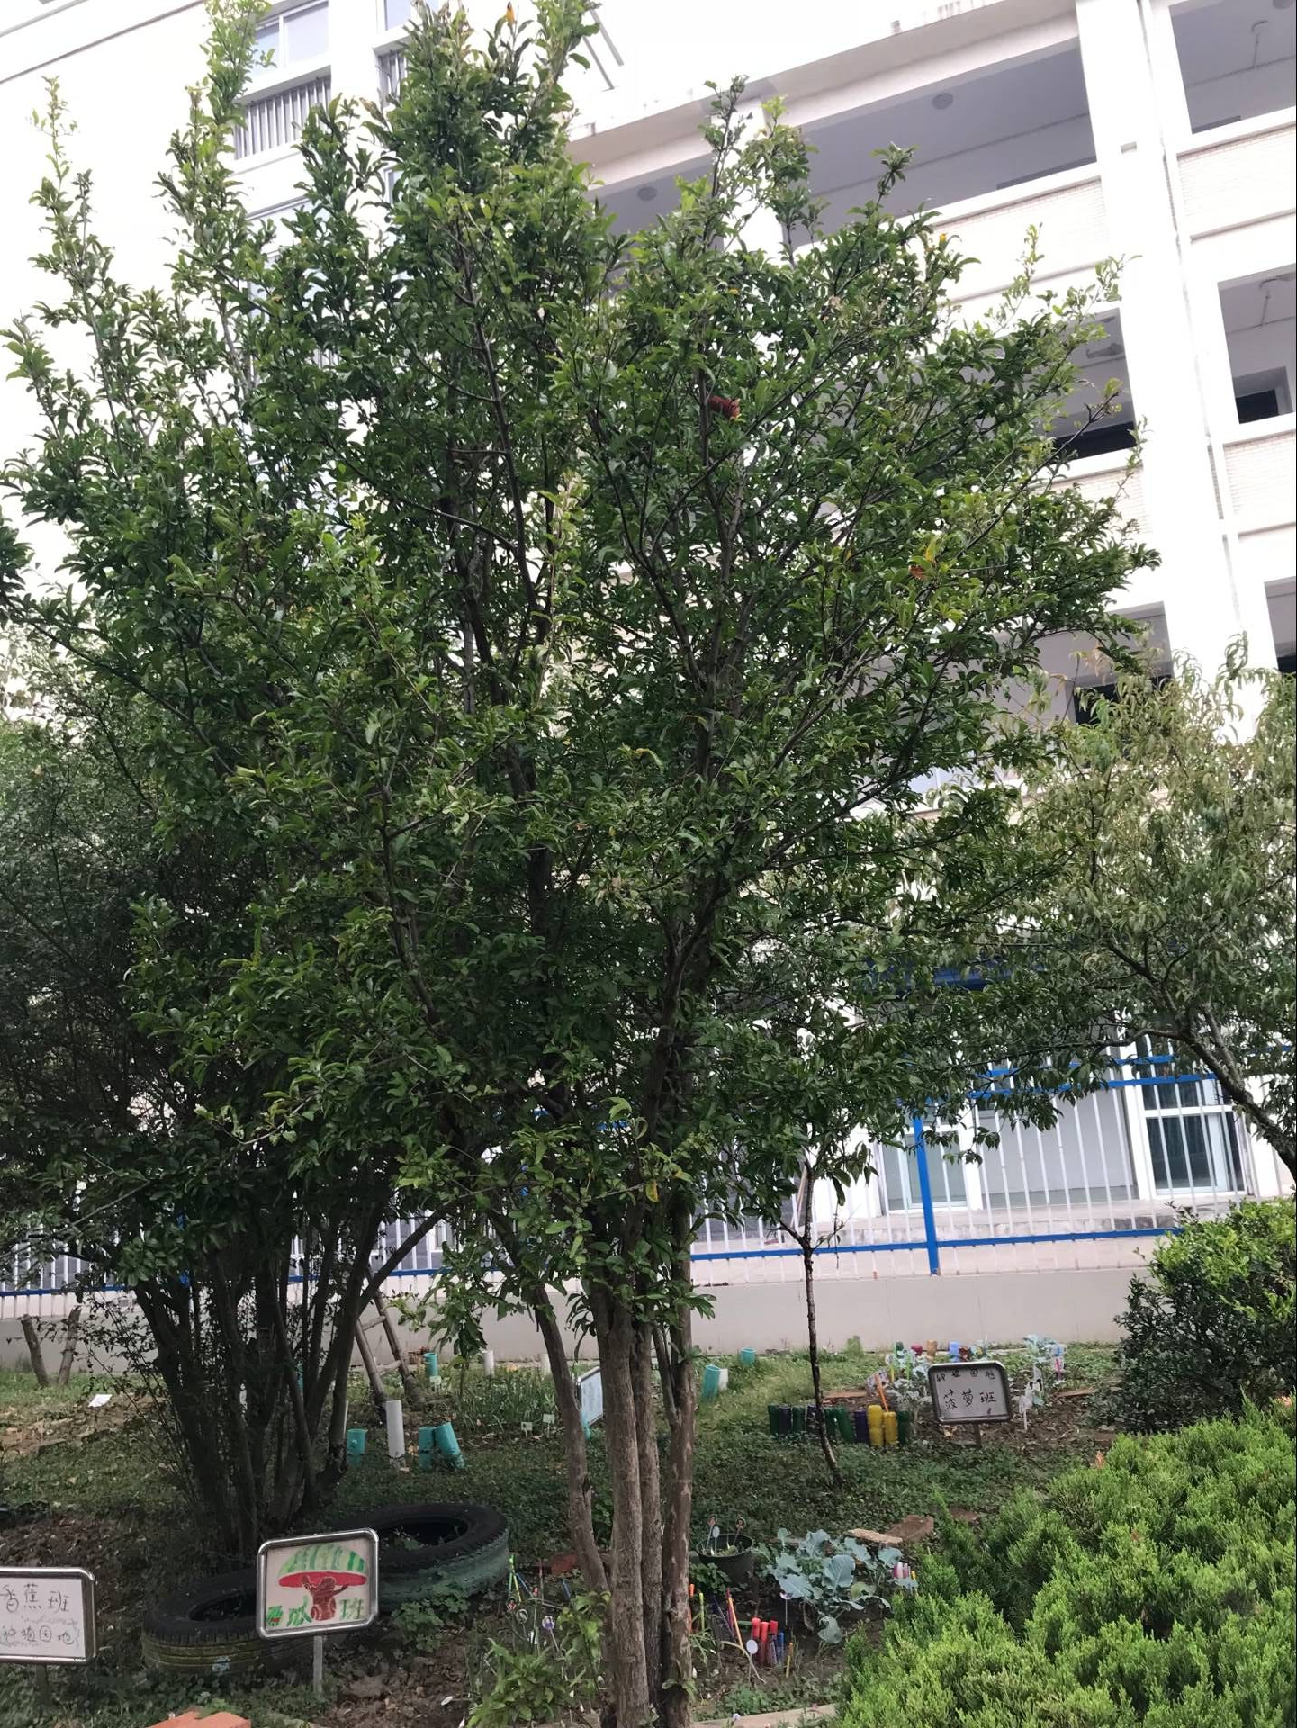
廖君浩：这个树好大，我的手这样最大。

Slide 10
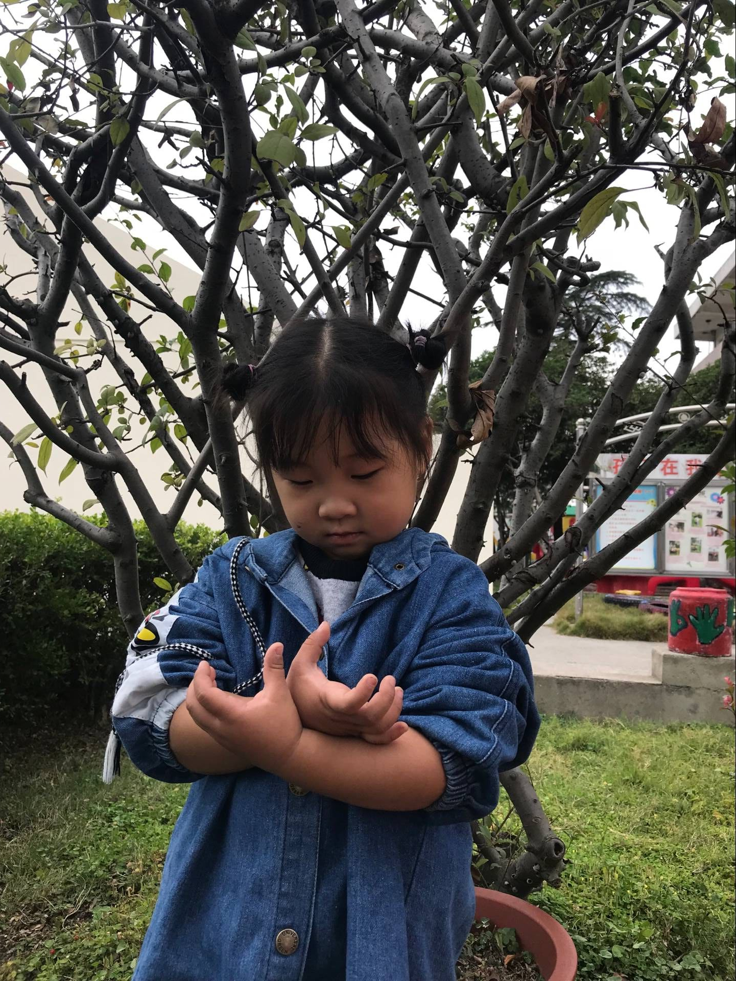
严曼菲：这个树和怪物的一样，有很多手。

Slide 11
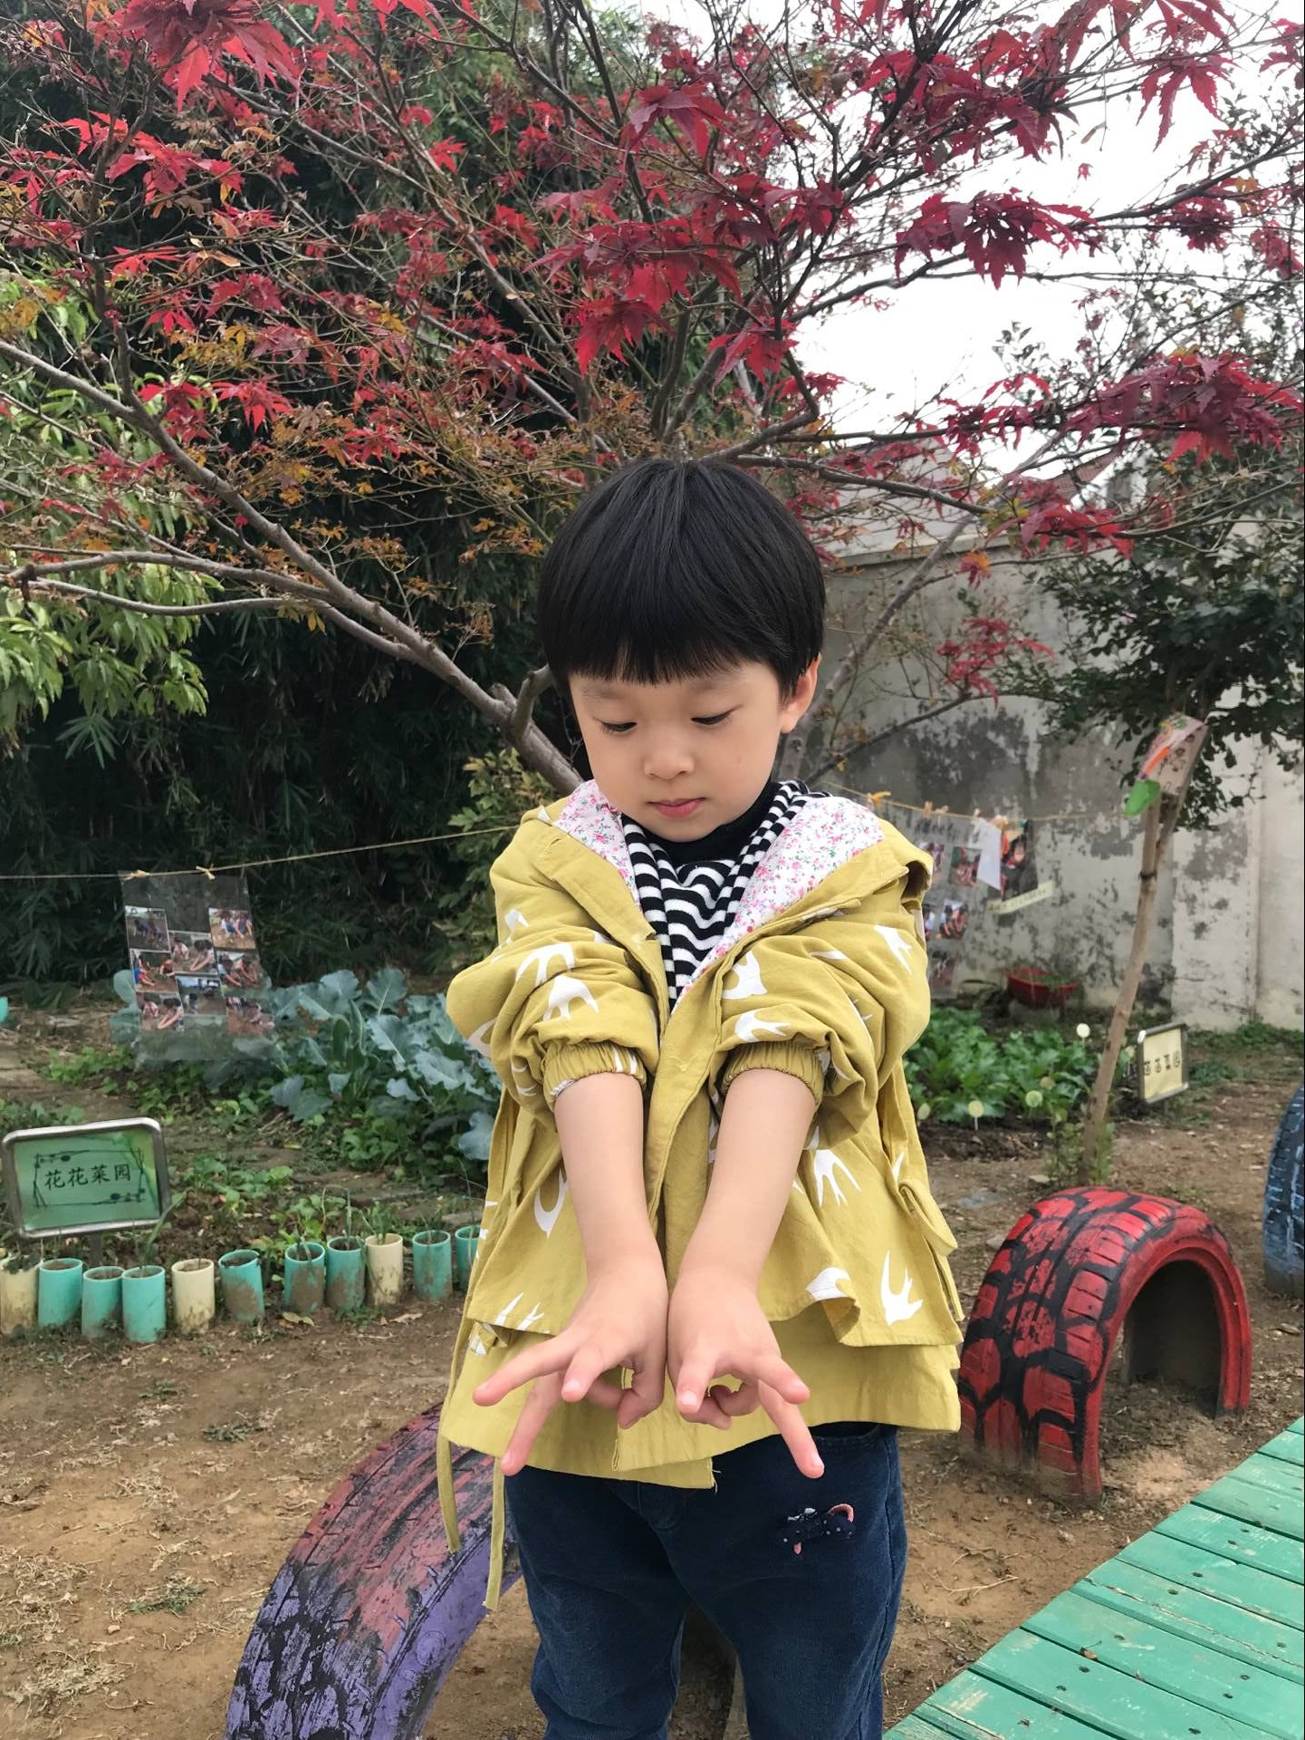
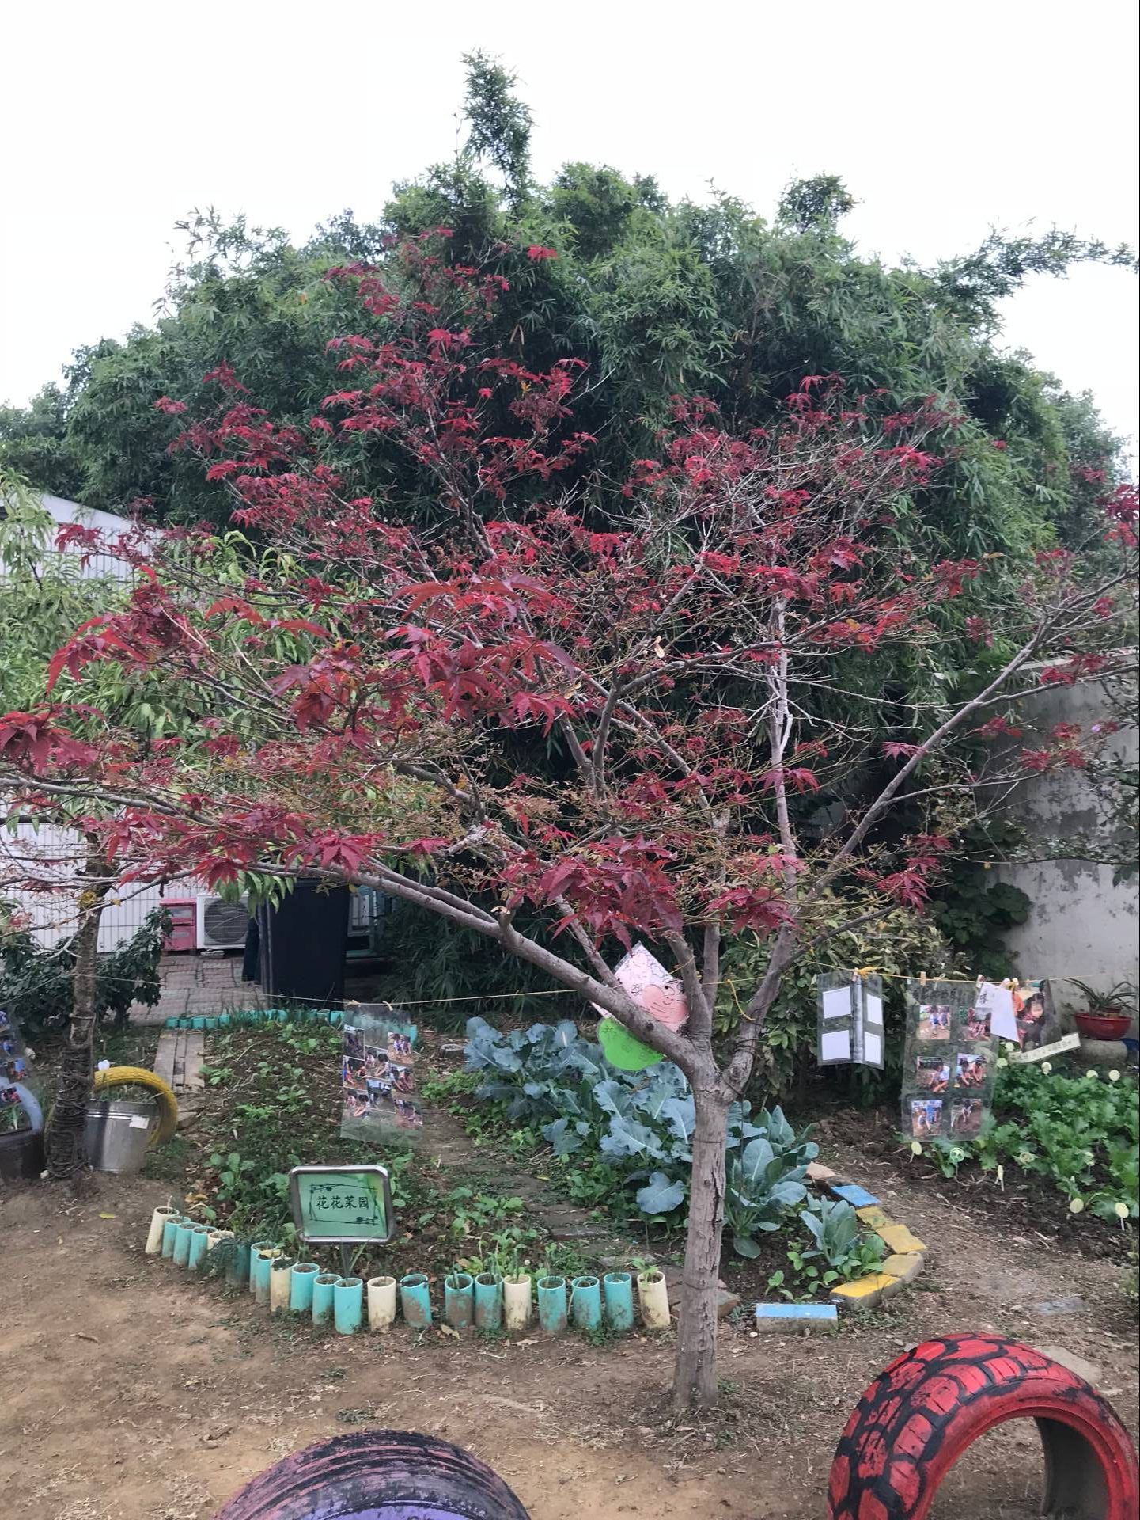
蒋谙馨：这个树叶有三个尖尖的，我也尖尖的。

Slide 12
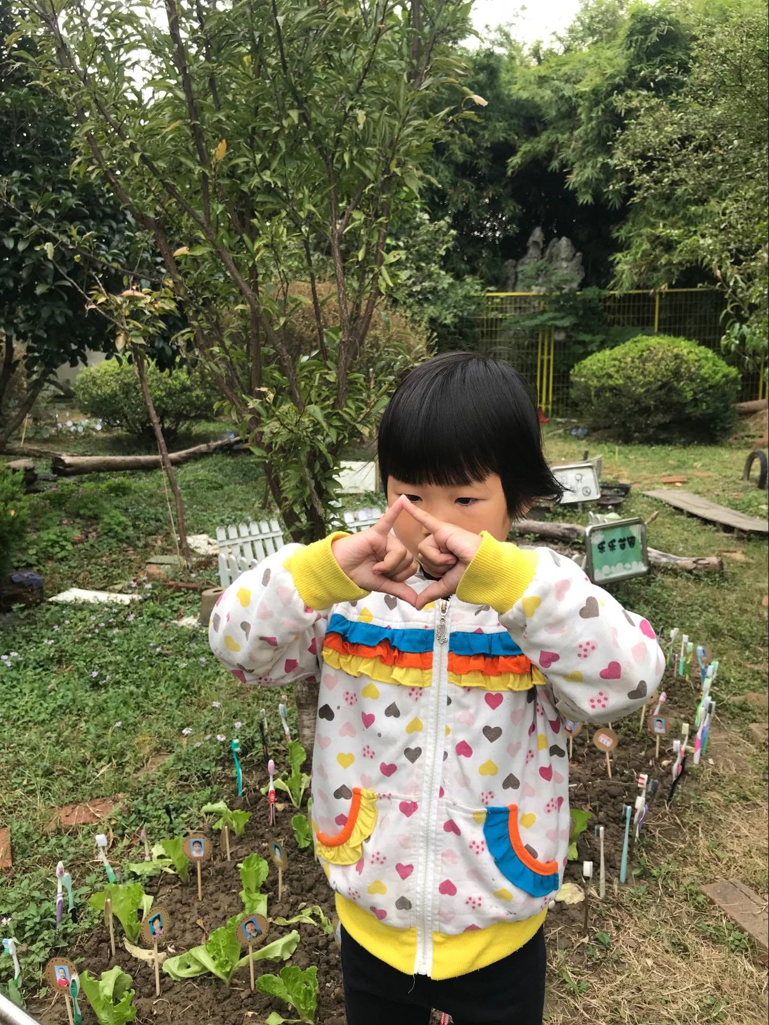
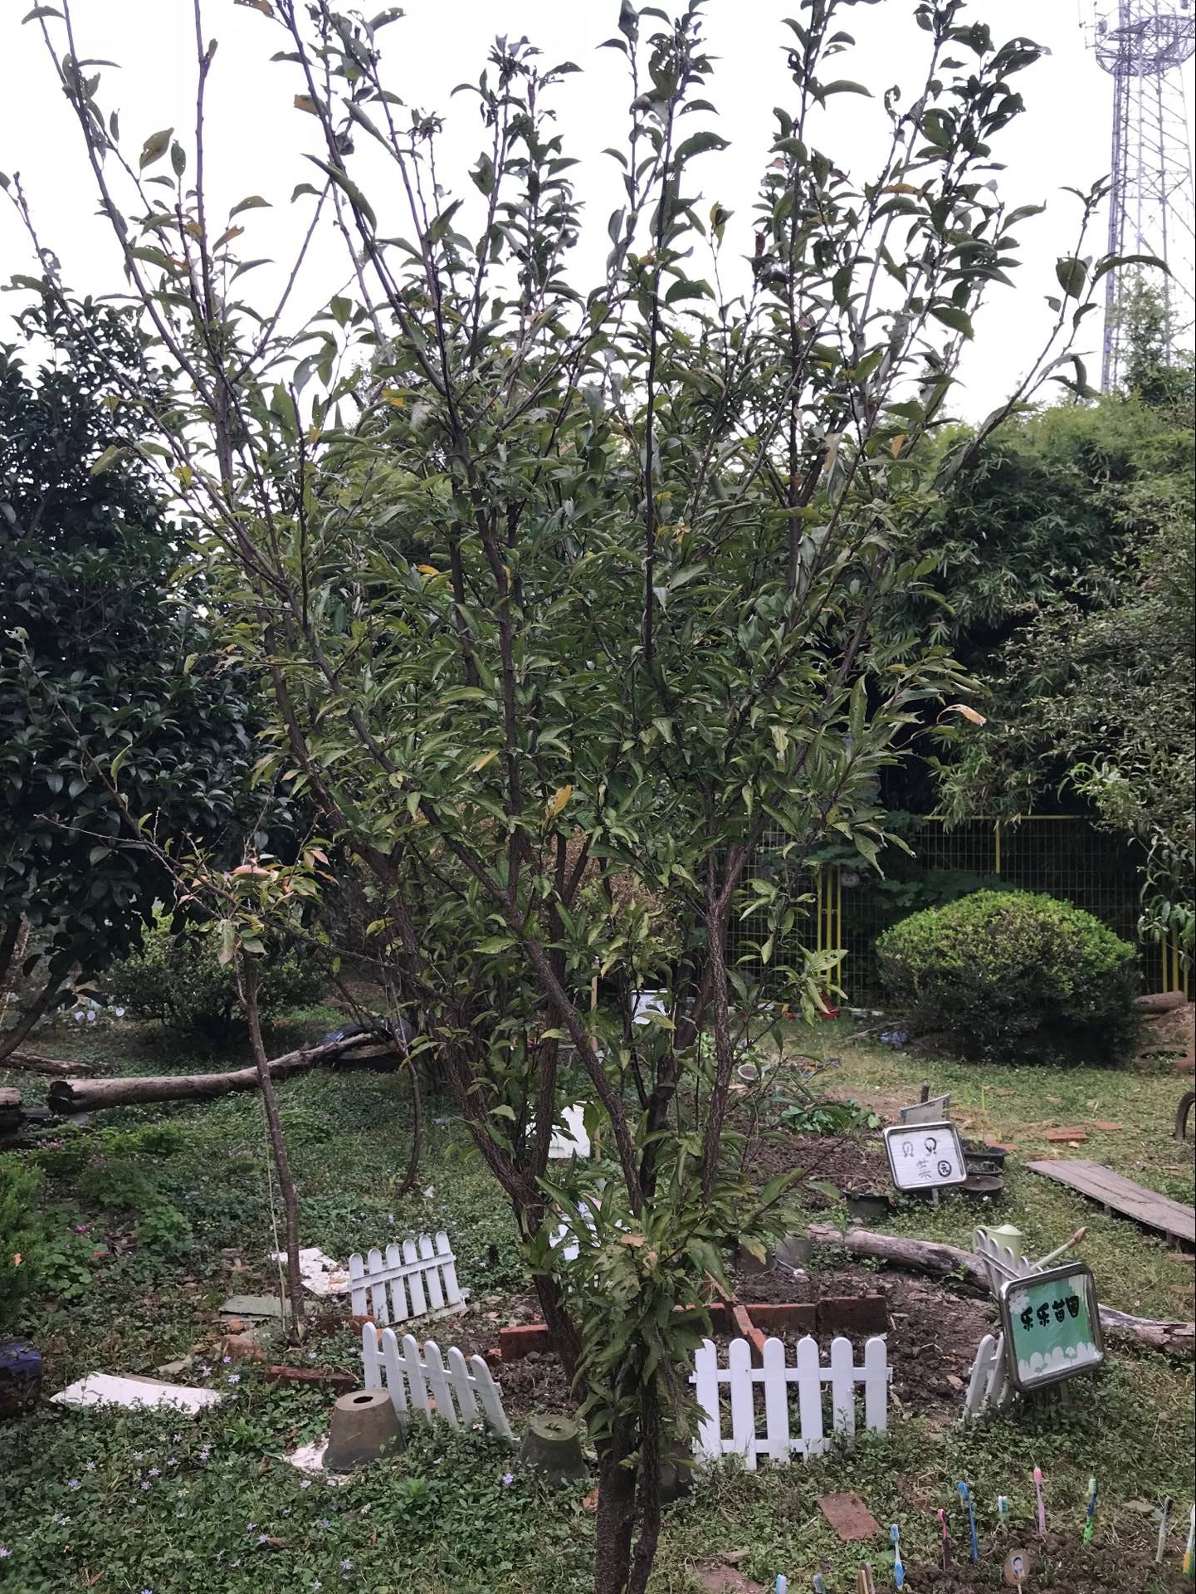
王舒畅：这个树就是长这样的。

Slide 13
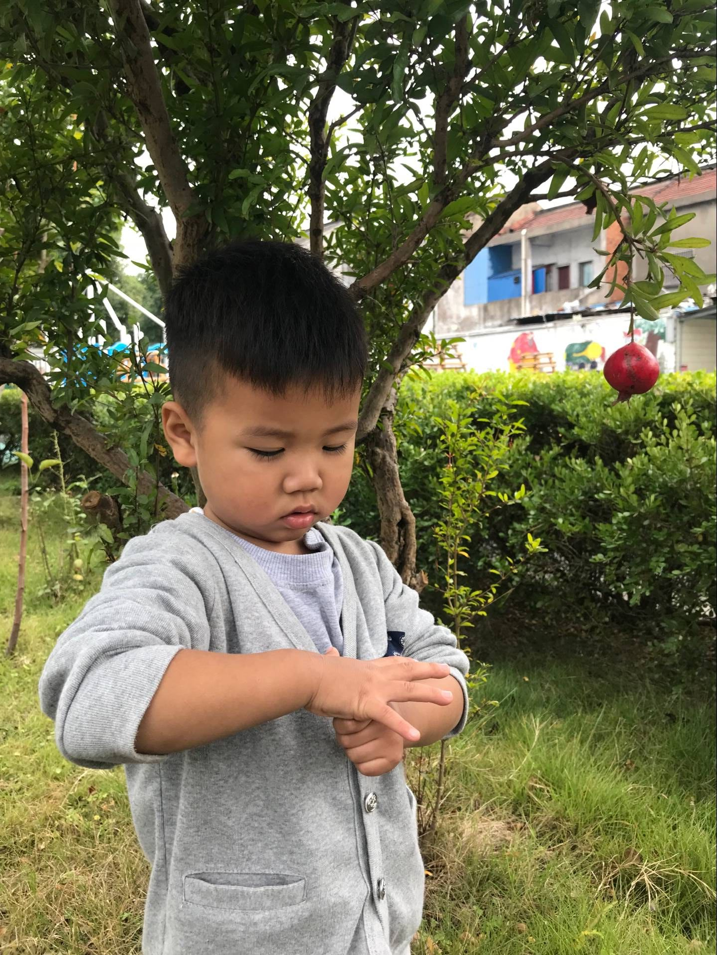
常浩然：这个上面的手是石榴，拳头是树的根根。

Slide 14
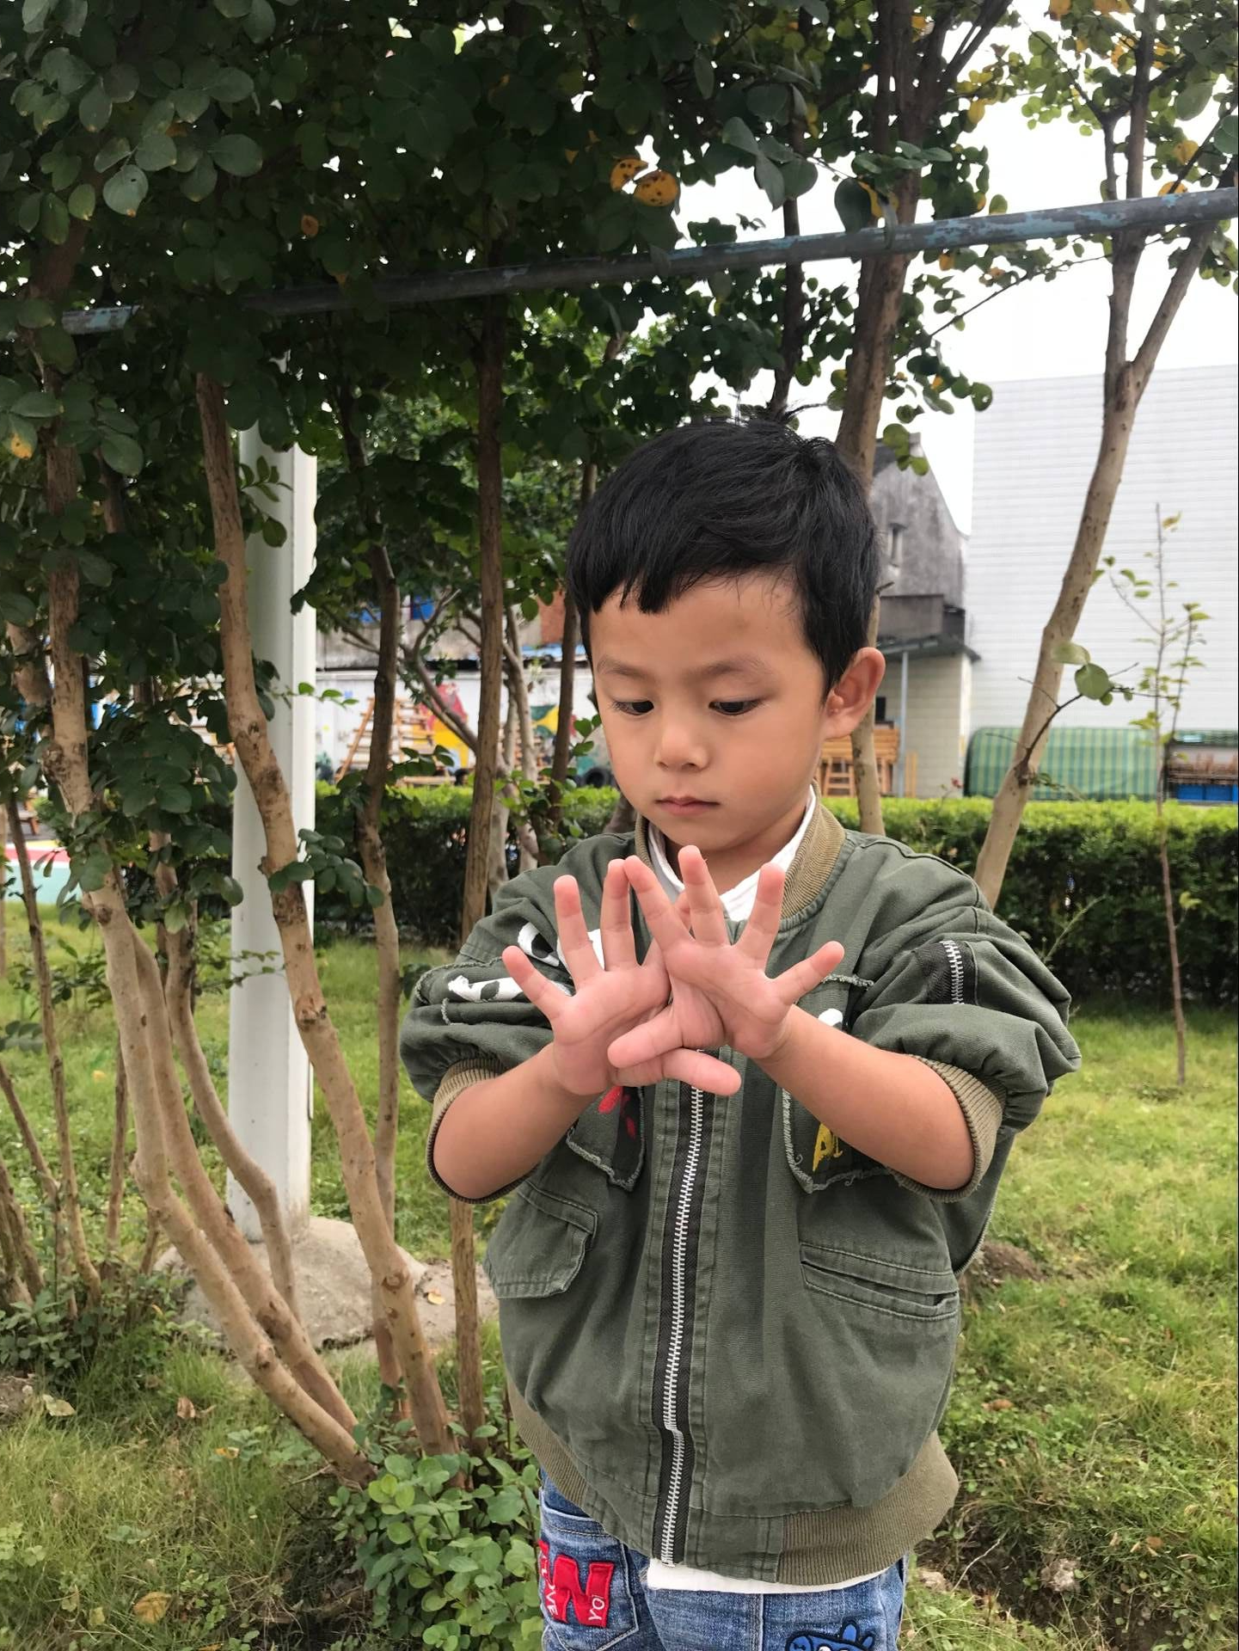
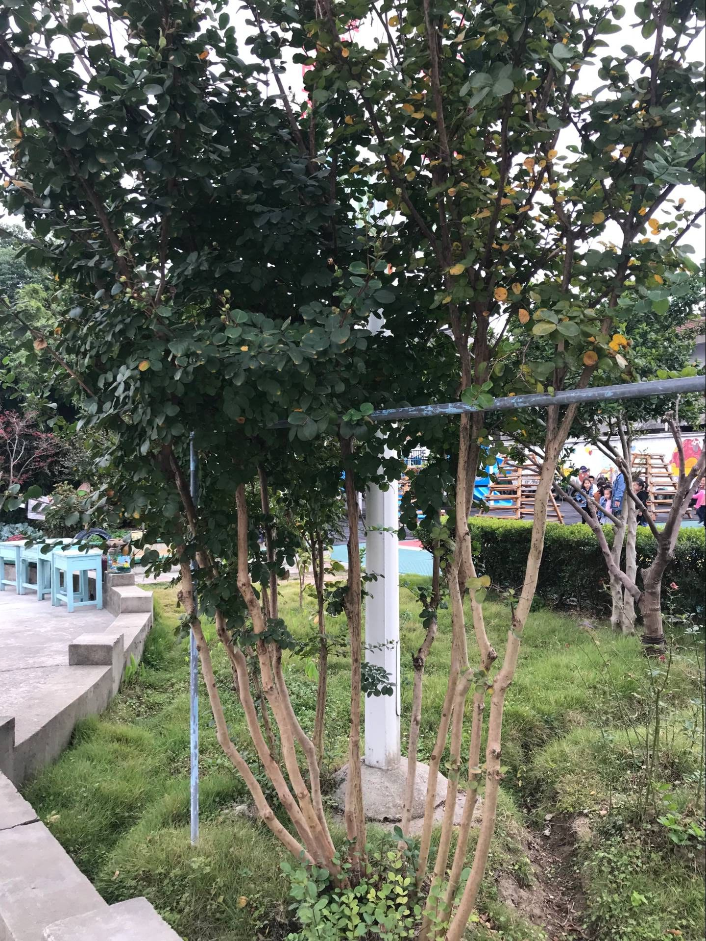
陆毅博：这个树根好多的，比我的手指还多。

Slide 15
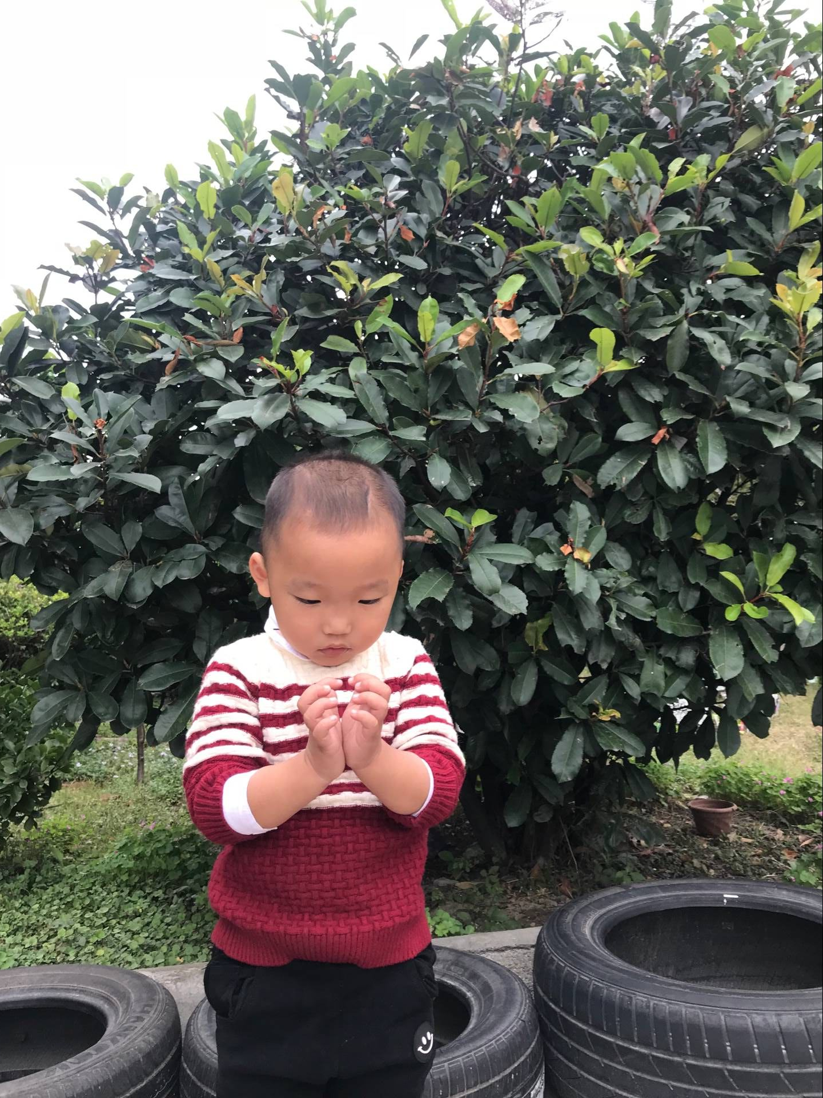
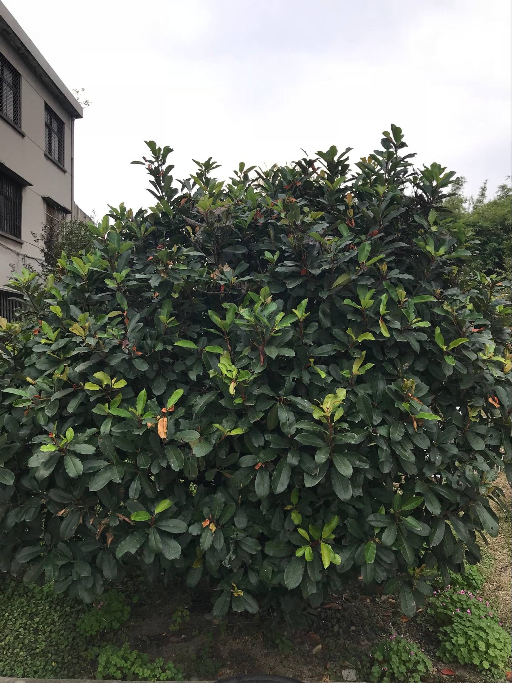
罗梓轩：这个树和花一样。

Slide 16
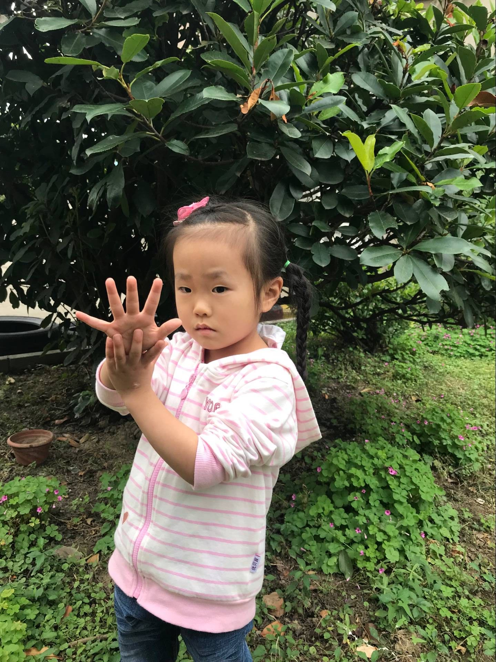
韦钰洋：这个手是大树，很大的，这个手是那些小花。

Slide 17
谢谢欣赏

